Slide 1
Miłość
Lena Miotk – Rogoś
Gabriela Pachaly

Slide 2
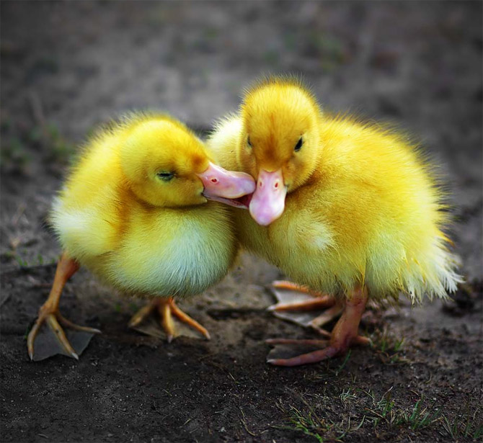
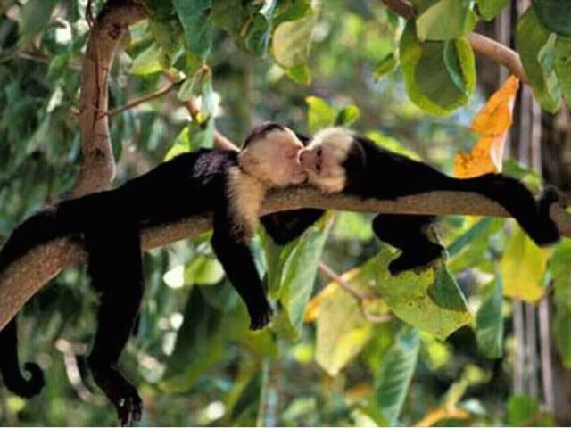
Miłość - definicja
Miłość jest uczuciem, które żyje w naszych sercach. Miłość można porównać do czasu... - czas od zawsze był, jest i chociaż ciągle upływa, to nigdy go nie zabraknie, a mimo tego, zawsze chcielibyśmy mieć go więcej.

Slide 3
Miłość a zauroczenie
Zauroczenie to ciągłe pożądanie; jest to wzajemne przyciąganie się hormonów. Miłość to przyjaźń, która nagle zapłonęła namiętnością; zapuszcza korzenie i wzrasta po trochu każdego dnia. Miłość jest cichym zrozumieniem i dojrzałą akceptacją niedoskonałości partnera; to właśnie jest prawdziwe uczucie.

Slide 4
LGBT+
LGBT to skrót, który został zapożyczony z języka angielskiego. Litery, które go tworzą, to pierwsze litery słów Lesbian, Gay, Bisexual, Transgender, oznaczających kolejno lesbijski, gejów, osoby biseksualne oraz osoby transgenderowe.

Slide 5
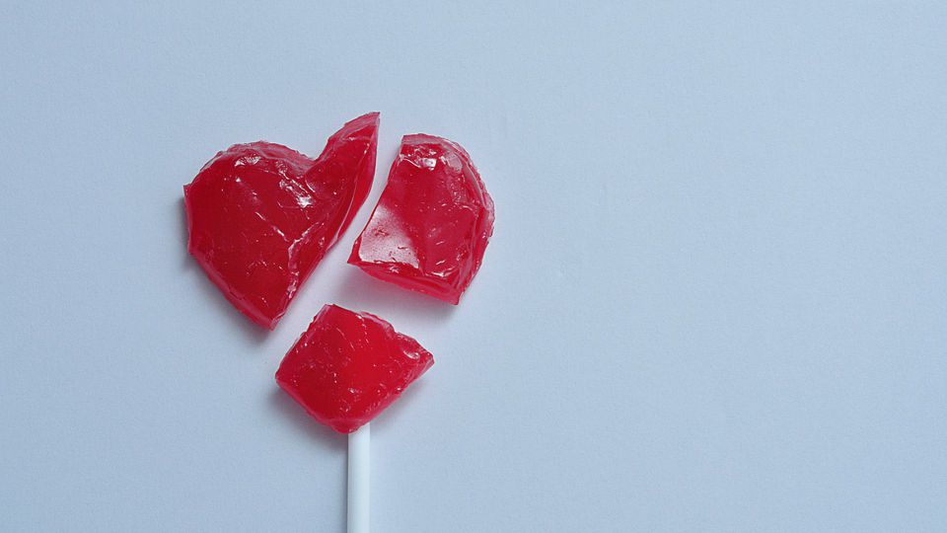
Zdrada
Zdrada to zerwanie zawartej umowy między partnerami. Nie zawsze oznacza to samo dla każdego z partnerów. Mówimy: "on mnie zdradził", "ona mnie zdradziła", a tak naprawdę zdrada nie musi oznaczać dla obojga partnerów tego samego. Zazwyczaj zakładamy lub przyjmujemy w domyśle, że druga osoba czuje intuicyjnie jak należy definiować to pojęcie. Okazuje się, że jest ono niezwykle pojemne i różne osoby różnie ją rozumieją.

Slide 6
Zazdrość w związku
Mówi się często, że nie ma miłości bez zazdrości. Nawet badania przeprowadzone w Stanach Zjednoczonych wskazują, że związki, w których partnerzy są wzajemnie o siebie zazdrośni, trwają dłużej niż te, w których zazdrość nie jest obecna albo nie manifestuje się tak bardzo. Czy w prawdziwym uczuciu zawsze musi być miejsce dla odrobiny zazdrości? Zdrowa zazdrość cementuje związek, gdyż stanowi sygnał, że partnerom wzajemnie na sobie zależy.

Slide 7
Dziękujemy za uwagę!
https://deon.pl/wiara/slub/co-to-jest-milosc,341607
https://polki.pl/zwiazki-i-seks/zwiazek,czym-sie-rozni-milosc-od-zauroczenia,10349934,artykul.html?gclid=EAIaIQobChMI9NjgqYir5gIVwqgYCh2dAQqAEAAYASAAEgJ3EPD_BwE
https://buzz.gazeta.pl/buzz/7,156947,24540892,co-to-lgbt-co-znaczy-skrot-jakie-jest-znaczenie-poszczegolnych.html
https://magazyn.kochaj.pl/porady/zdrada-co-tak-naprawde-oznacza/th6ctyc
https://parenting.pl/zazdrosc-w-zwiazku

